Slide 1
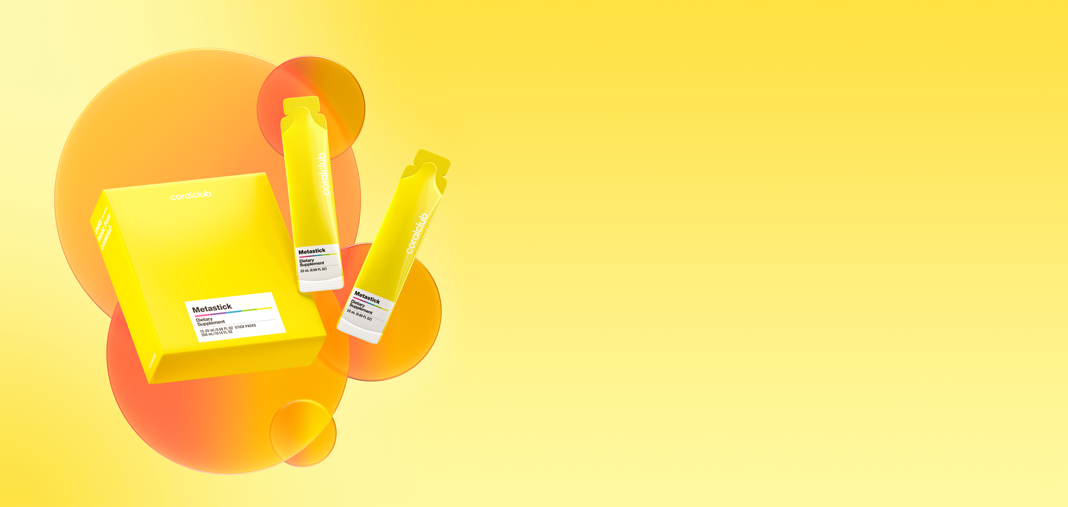

Metastick
El nuevo aliado de tu sistema digestivo

Slide 2



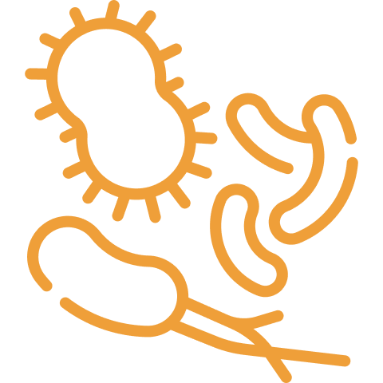


Nuestro bienestar, al igual que el buen funcionamiento de nuestro cuerpo, depende de la salud intestinal. Pero, ¿Qué sabemos sobre el intestino?
Es el órgano más grande (la longitud total del intestino de un adulto es de 25 pies*)
Apoya a tu sistema inmunológico (el 70% de las células inmunes se encuentran en el intestino***).
Afecta el estado de ánimo (más del 90% de 5-HTP - el precursor de la hormona de la felicidad, serotonina, se produce en el intestino**)
Contiene una gran parte de la microflora total del cuerpo (el 0,3% del peso corporal****)
***https://www.hopkinsmedicine.org/research/advancements-in-research/fundamentals/in-depth/the-gut-where-bacteria-and-immune-system-meet
****https://journals.plos.org/plosbiology/article?id=10.1371/journal.pbio.1002533
*https://www.ncbi.nlm.nih.gov/pmc/articles/PMC1981305/pdf/brmedj03234-0035.pdf
**https://www.cell.com/cell/fulltext/S0092-8674(15)00248-2

Slide 3





¿Qué sabemos de la Microflora?
Es única para cada persona, como las huellas dactilares. Incluso en gemelos con el mismo genotipo, la similitud de la microflora es ~ 20%*.
Contiene alrededor de 38 billones de microorganismos; 8 billones más que la cantidad de todas las células en el cuerpo**
Participa en la síntesis de las vitaminas del grupo B.
Con la edad, pierde sus propiedades protectoras.
* https://www.sciencenews.org/article/identical-twins-may-not-be-so-identical-when-it-comes-gut-bacteria
** https://journals.plos.org/plosbiology/article?id=10.1371/journal.pbio.1002533

Slide 4




El desequilibrio de la microflora en el intestino se manifiesta de las siguientes maneras:
Alteraciones en las heces.
Malestar en los intestinos.
Deterioro de la condición de la piel.

Slide 5
En USA, más de 2 millones de personas sufren de un desbalance en la microflora
Su cuerpo está lleno de colonias de bacterias inofensivas conocidas como microbiota.
La mayoría de estas bacterias tienen un efecto positivo en su salud y contribuyen a los procesos naturales de su cuerpo.
Pero cuando una de estas colonias bacterianas no está equilibrada, puede provocar disbiosis que causa:
flatulencias
• inflamación
• dolor abdominal
• diarrea
• constipación
• inmunidad debilitada
• inestabilidad emocional
• envejecimiento prematuro
https://www.ncbi.nlm.nih.gov/pmc/articles/PMC4838534/
https://atlasbiomed.com/blog/what-is-dysbiosis/
https://www.webmd.com/digestive-disorders/what-is-dysbiosis

Slide 6
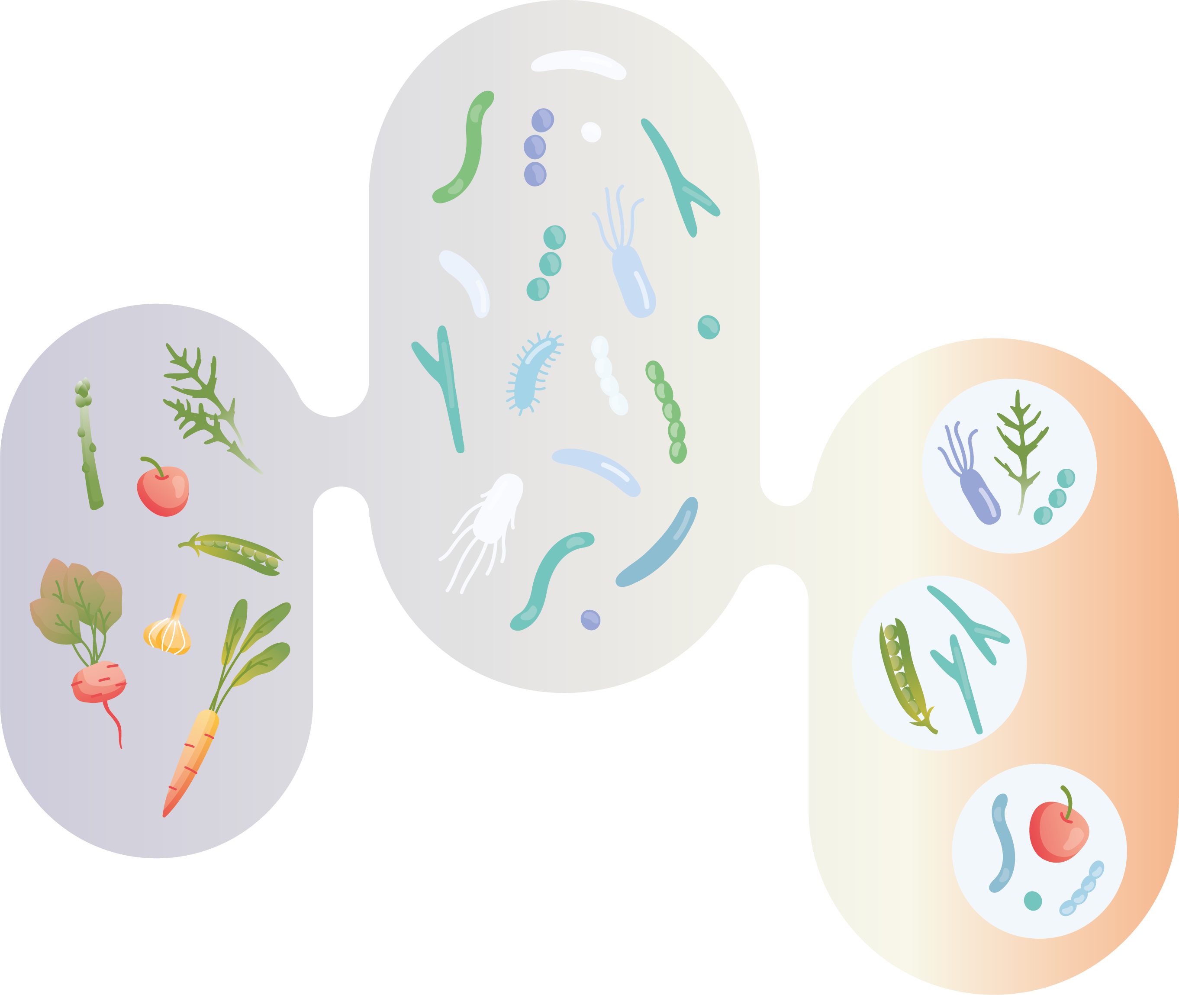
¿Cómo proteger nuestra microflora intestinal?
Probióticos
Microorganismos vivos, que, cuando se aplican en cantidades adecuadas, mejoran la salud.
Simbióticos
Combinación de prebióticos y probióticos
Prebióticos
Sustancias no digeribles que son esencialmente alimentos
para probióticos.

Slide 7

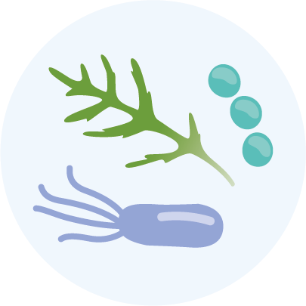
¿Qué pasa cuando usas probióticos?
Los microorganismos probióticos vivos (lacto y bifidobacterias) segregan ácidos orgánicos útiles, vitaminas y otras sustancias con propiedades antibacterianas.
La combinación de estas sustancias se llaman metabióticos (metabolitos activos), ya que tienen actividad biológica y participan en procesos bioquímicos, mejorando significativamente el hábitat de los probióticos.

Slide 8
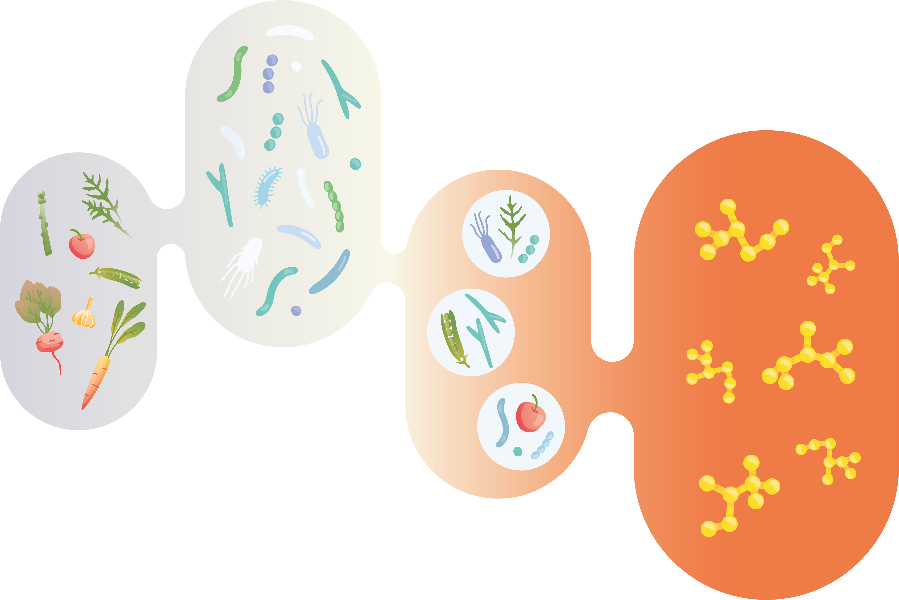
Metabióticos
Una nueva generación de productos
para la protección de la microflora intestinal
Prebióticos
Metabióticos
(postbióticos) son los componentes estructurales de los probióticos y de los productos de su metabolismo, los cuales poseen una gran actividad biológica y optimizan el crecimiento de la microflora intestinal.
Probióticos

Slide 9
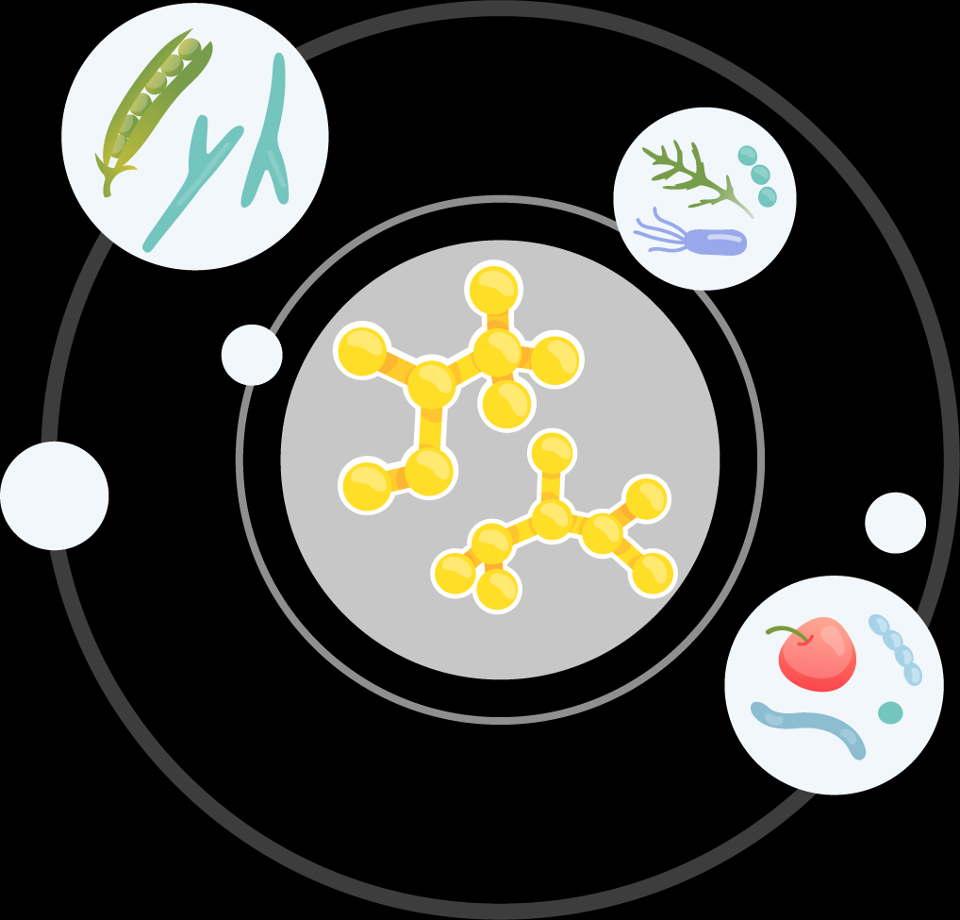
Metabióticos
Una nueva generación de productos para la protección de la microflora intestinal:
Comienza a actuar de inmediato.
Activan el crecimiento de la microflora beneficiosa.
Se absorben perfectamente y no entran en conflicto con la microflora del intestino.
Son tolerantes al entorno ácido del tracto gastrointestinal.
Tienen una larga vida útil.

Slide 10
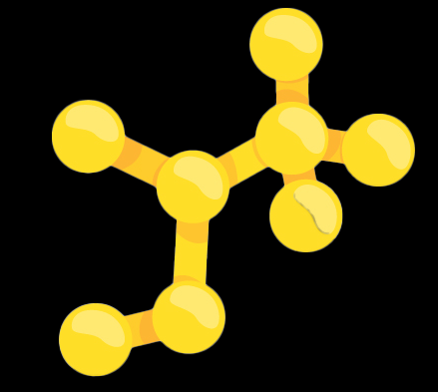
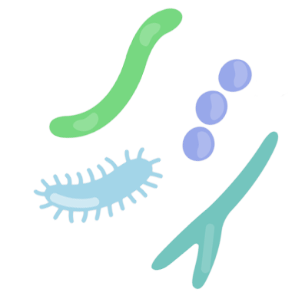
Cuida tu microflora intestinal:
¿Cuál es la diferencia entre los pro- y meta-bióticos?
Actúan sinergéticamente restaurando la microflora intestinal
Metabióticos
Probióticos
No contienen microorganismos vivos.
Activan el crecimiento de su propia microflora.
Resistentes a los jugos digestivos.
No requieren condiciones especiales de almacenamiento.
Se pueden tomar junto con antibióticos.
Son microorganismos vivos.
Mejoran la composición cualitativa de la microflora.
Son sensibles a los jugos digestivos y se ven perjudicados por los antibióticos.
A menudo requieren condiciones de almacenamiento.

Slide 11
Recomendaciones para el consumo de probióticos, metabióticos o una combinación de ambos, dependiendo del objetivo:
Probióticos
Metabióticos
Mejorar la condición de la piel
Normalización de las heces
Ayuda con el control del apetito
Reducción de reacciones alérgicas
Fortalecimiento de la inmunidad
Paralelamente a la ingesta de antibióticos
Ayuda a mejorar el estado de animo

Slide 12

En Coral Club, nos enfocamos en la salud intestinal y creamos soluciones inspiradas por la naturaleza y basadas en investigaciones científicas

Slide 13
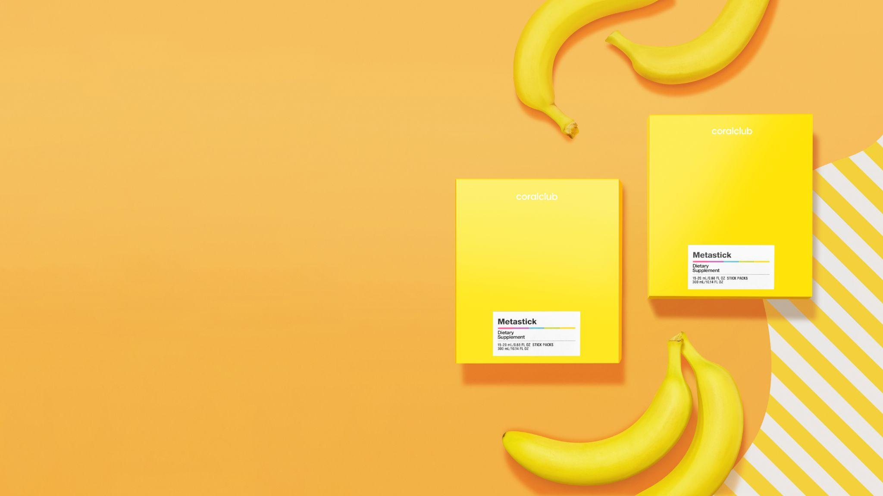
Metastick — restaurando tu microflora natural

Slide 14
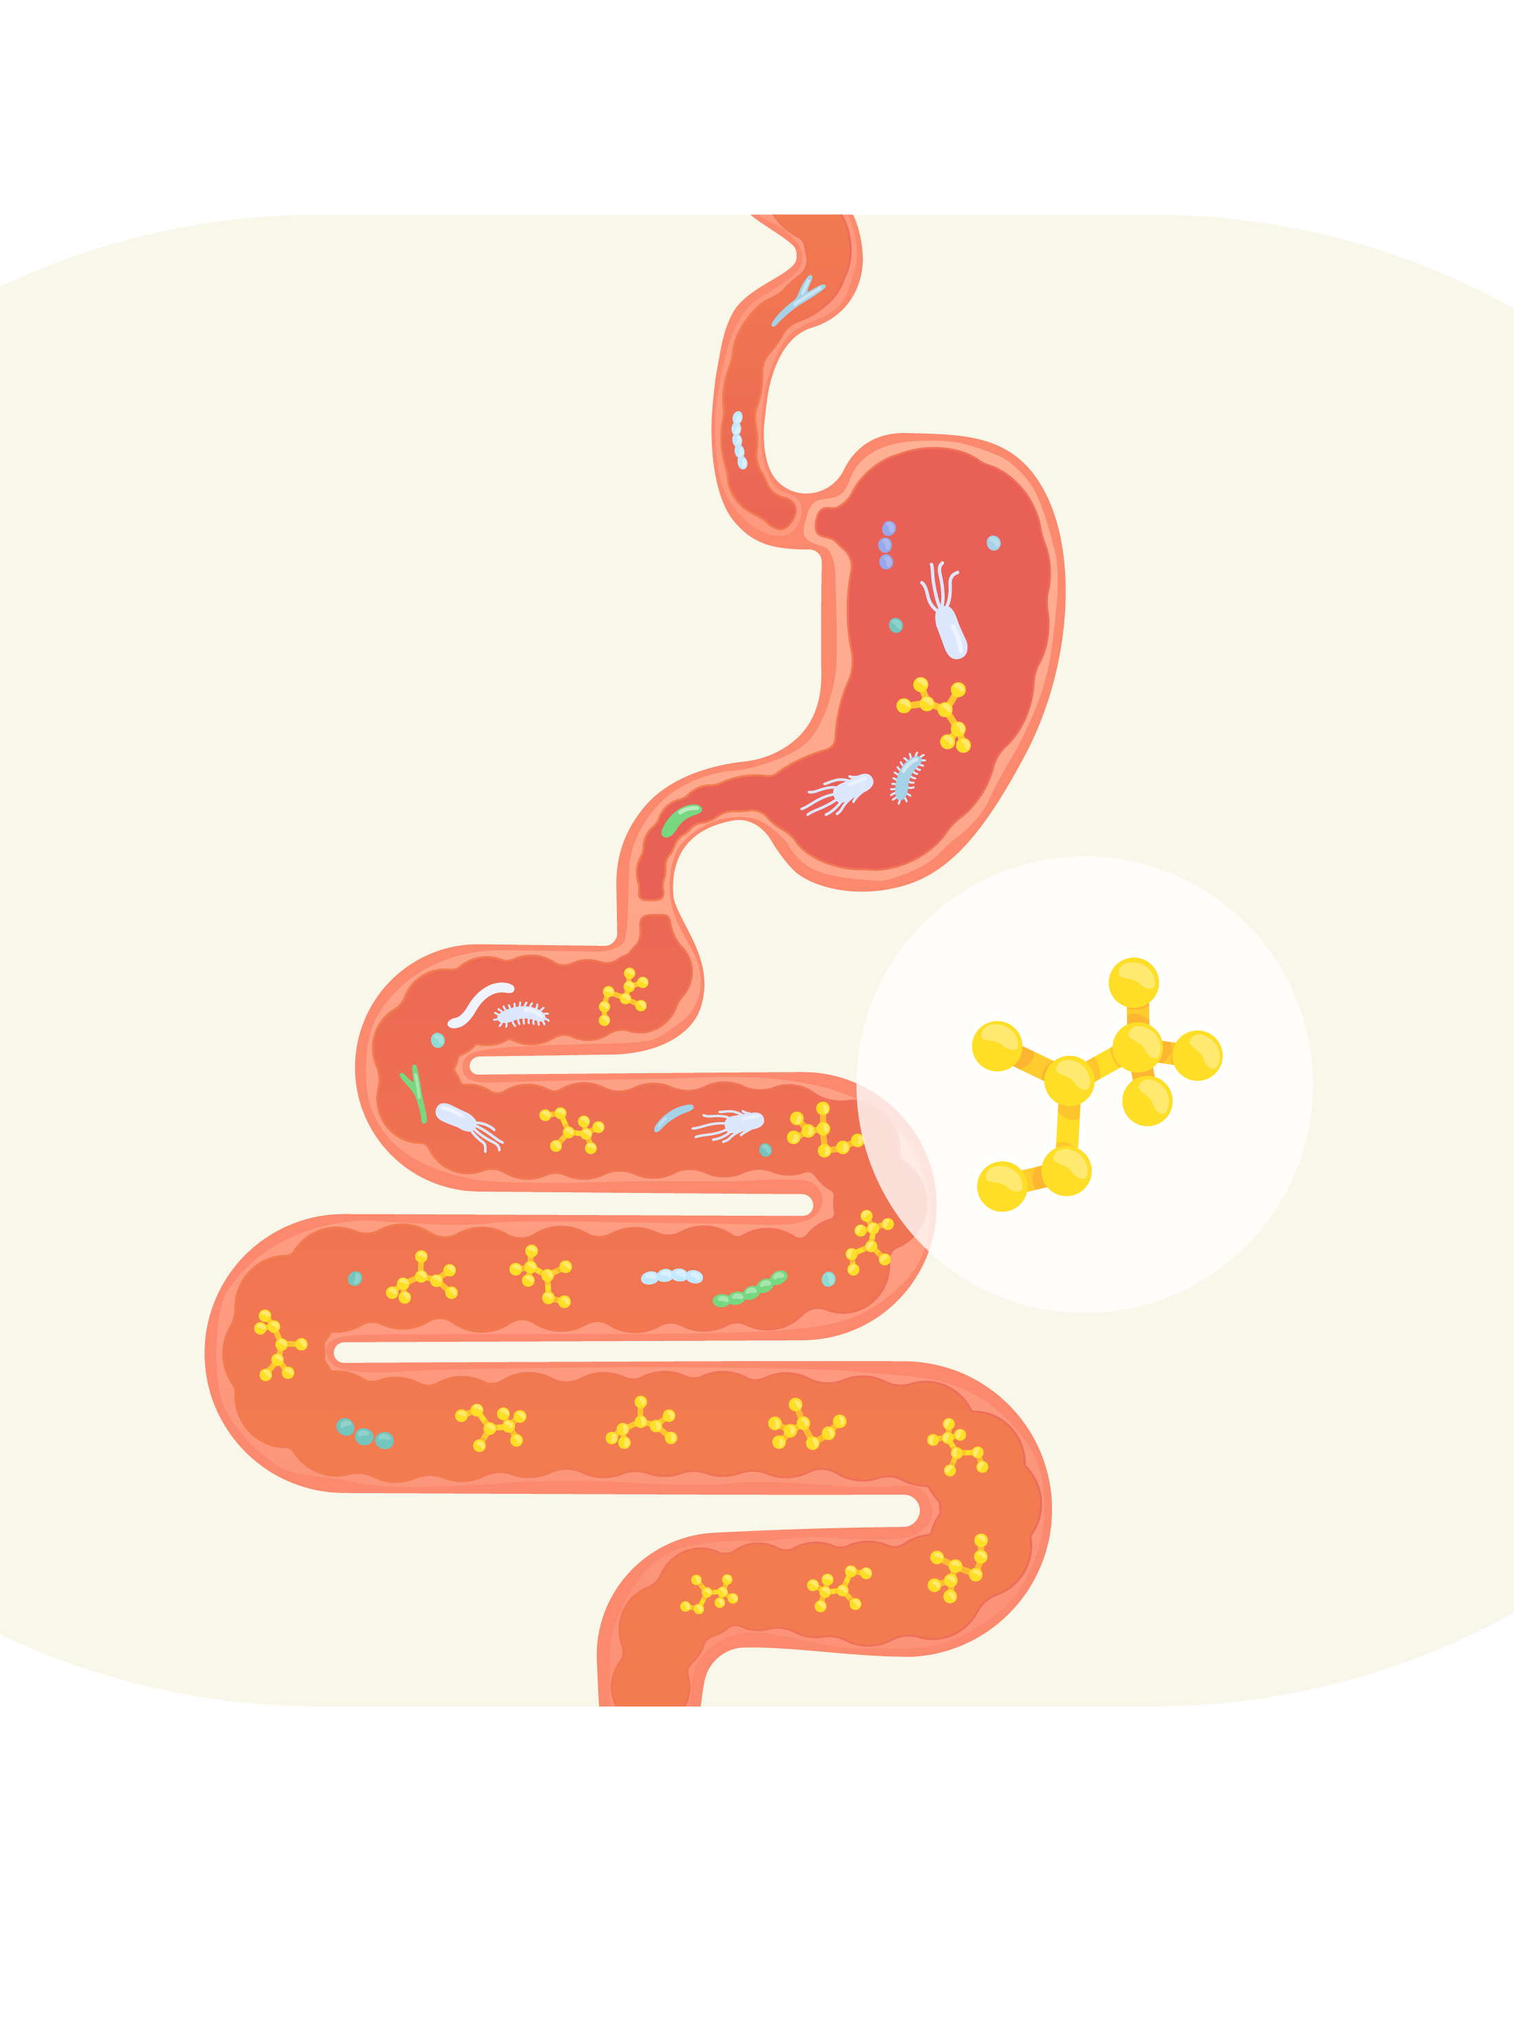
Metastick empieza a actuar
inmediatamente tras su ingestión
01
Los componentes del metabiótico atraviesan el entorno agresivo del estómago e ingresan al intestino sin cambio alguno.
02
La acción integral de sus ingredientes activan el crecimiento de tu propia microflora intestinal.
Estas declaraciones no han sido evaluadas por la Administración de Alimentos y Medicamentos, FDA.
Este producto no está destinado a diagnosticar, prevenir o tratar ninguna enfermedad.

Slide 15
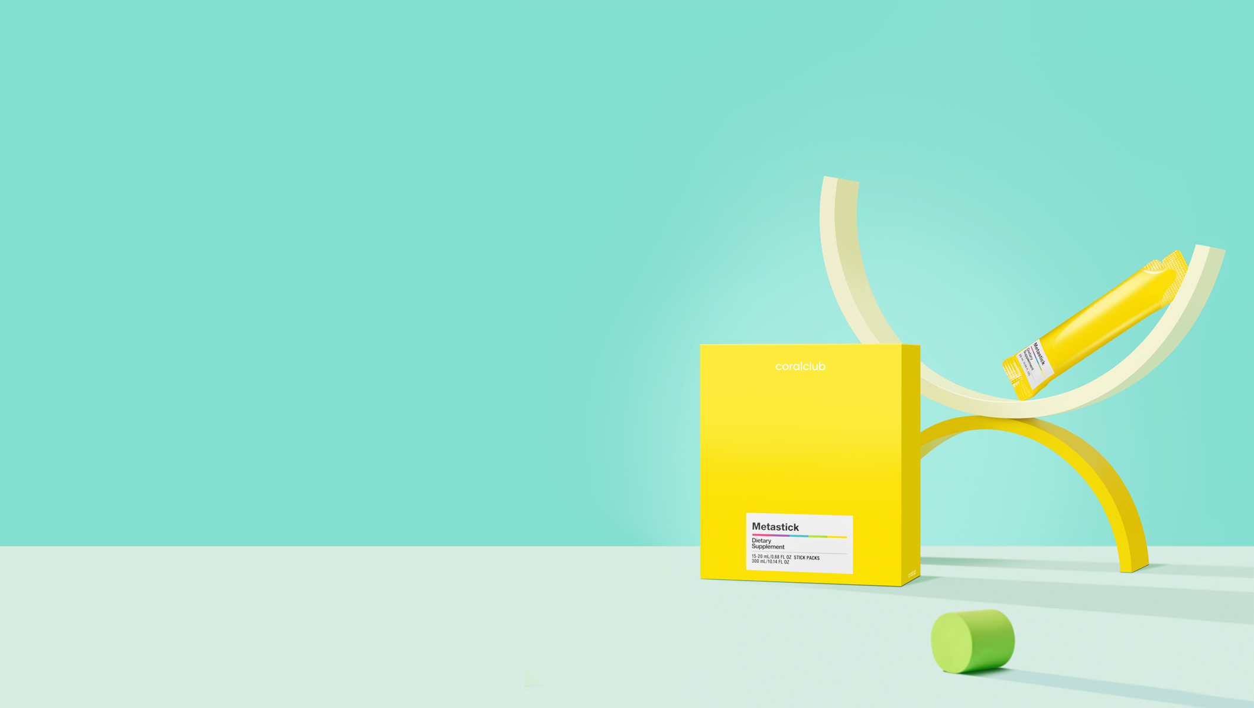
Los componentes activos de Metastick contribuyen a restaurar tu microflora intestinal natural
Estas declaraciones no han sido evaluadas por la Administración de Alimentos y Medicamentos, FDA.
Este producto no está destinado a diagnosticar, prevenir o tratar ninguna enfermedad.

Slide 16
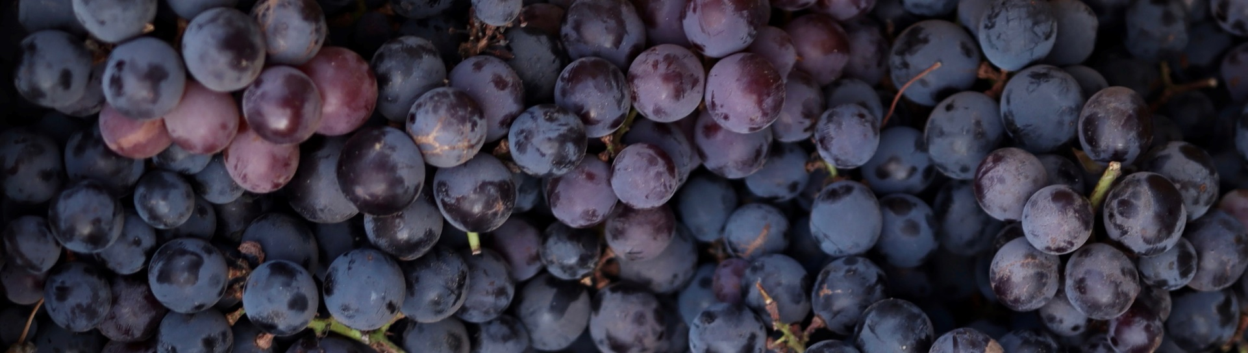
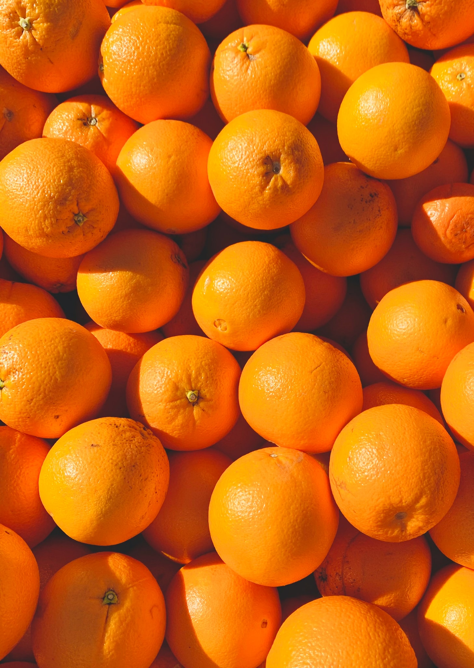
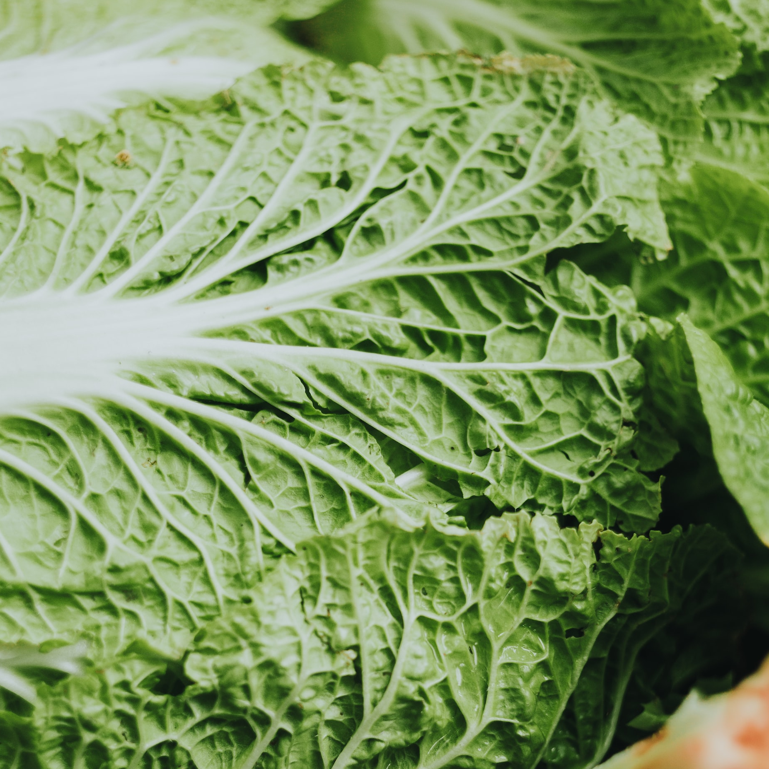
Sustratos liquidos*
Metabolitos de Lactobacillus
Plantarum de extractos de cáscara de naranja y kimchi japonés.
La naranja y el kimchi, productos tradicionales del sudeste asiático, son "alimentos" útiles para los probióticos, los cuales, gracias a esta dieta, secretan una amplia variedad de metabolitos.
Es por ello que elegimos la naranja y el kimchi como sustrato* para Lactobacillus plantarum.
* Sustrato - medio nutritivo para el crecimiento y desarrollo de microorganismos vivos .
Huang, C.-H., Ho, C.-Y., Chen, C.-T., Hsu, H.-F., & Lin, Y.-H. (2019, December). Probiotic BSH activity and anti-obesity
potential of lactobacillus plantarum strain TCI378 isolated from Korean kimchi. Preventive nutrition and food
science. Retrieved November 16, 2022, from https://www.ncbi.nlm.nih.gov/pmc/articles/PMC6941724/

Slide 17
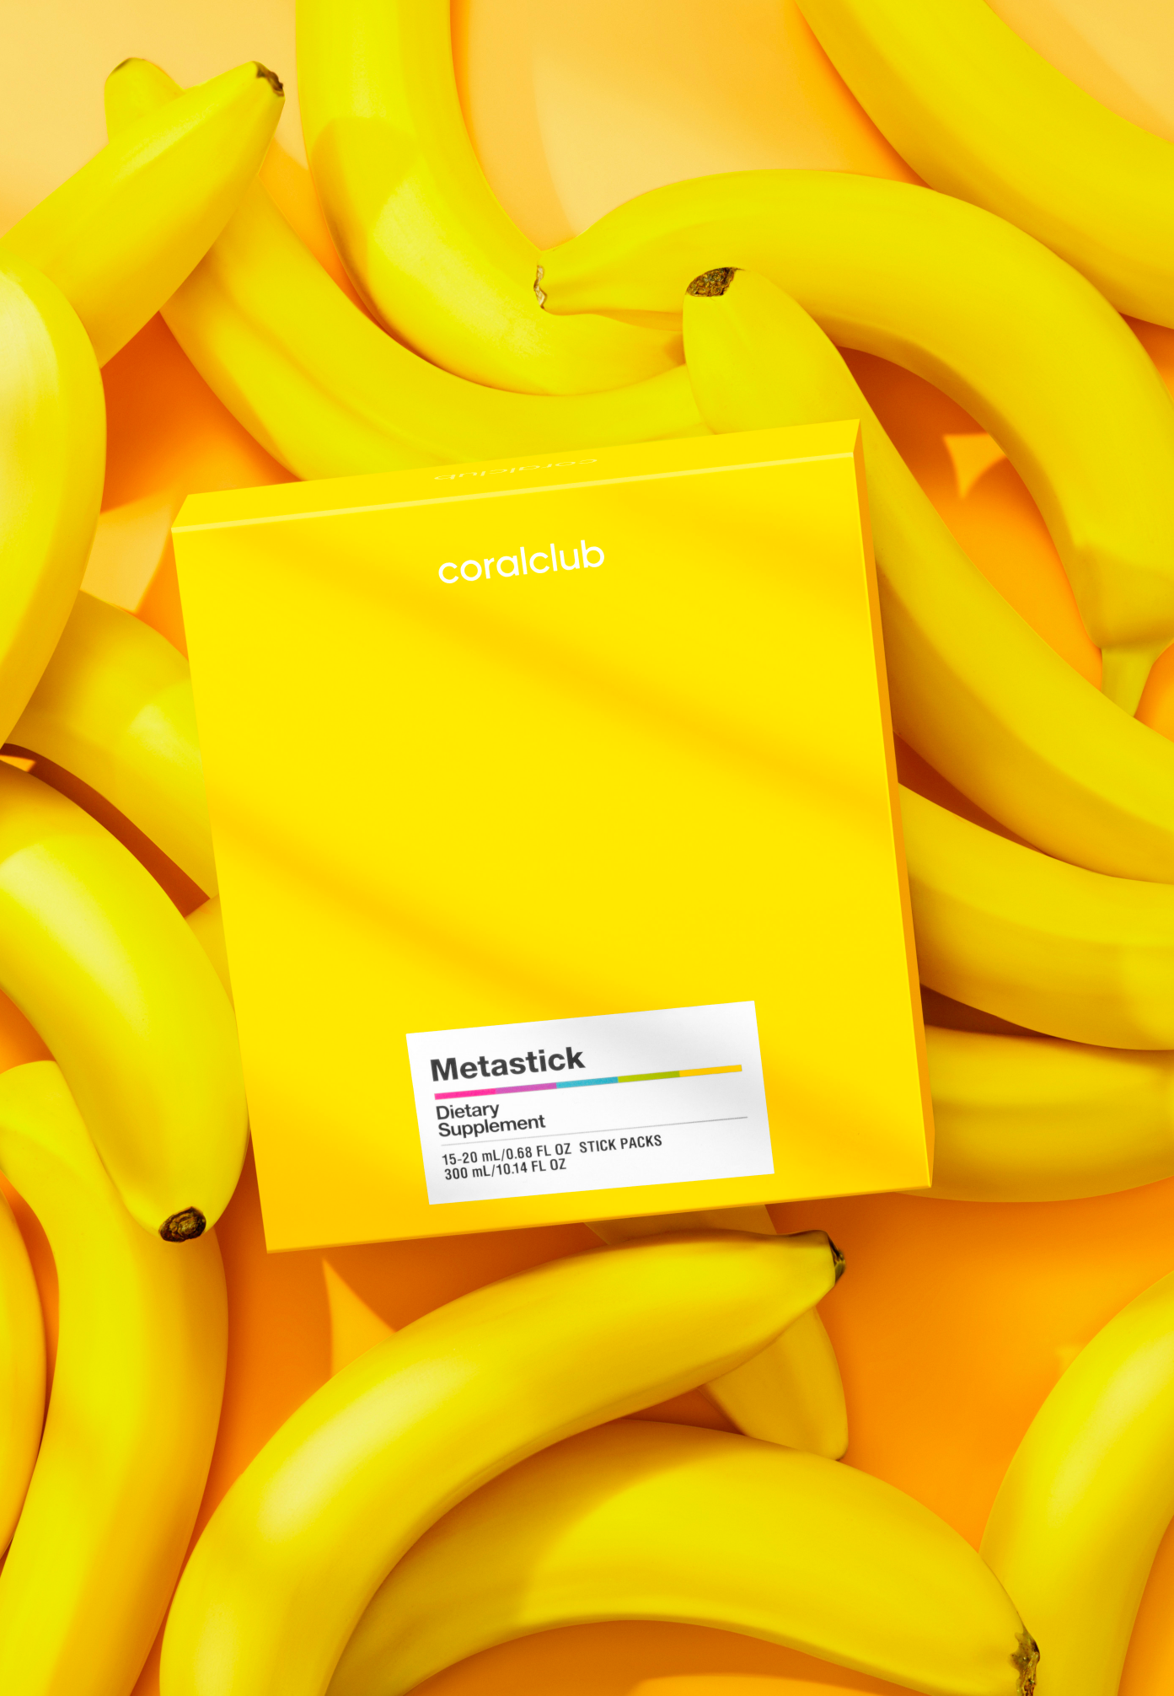
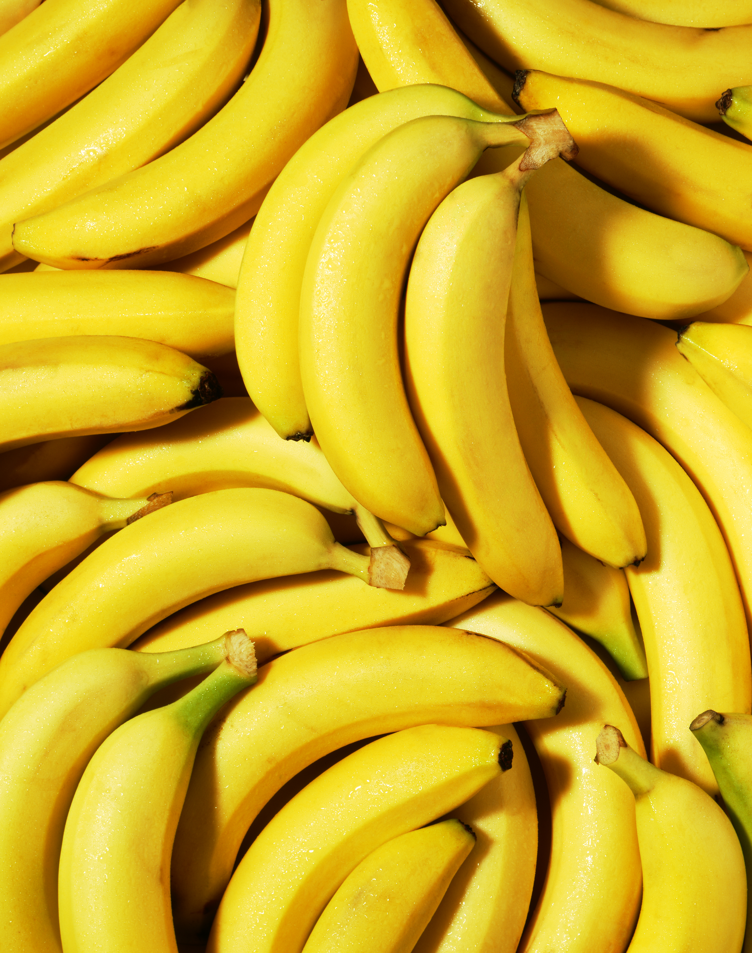
Extracto de cáscara de banana
Contiene fructooligosacáridos, fibras solubles, ácidos orgánicos.
Los fructooligosacáridos y la fibra soluble son alimentos para las bacterias beneficiosas del intestino y ayudan a aumentar su actividad, activar la motilidad intestinal y apoyar el metabolismo de los lípidos y carbohidratos.
Estas declaraciones no han sido evaluadas por la Administración de Alimentos y Medicamentos, FDA.
Este producto no está destinado a diagnosticar, prevenir o tratar ninguna enfermedad.

Slide 18
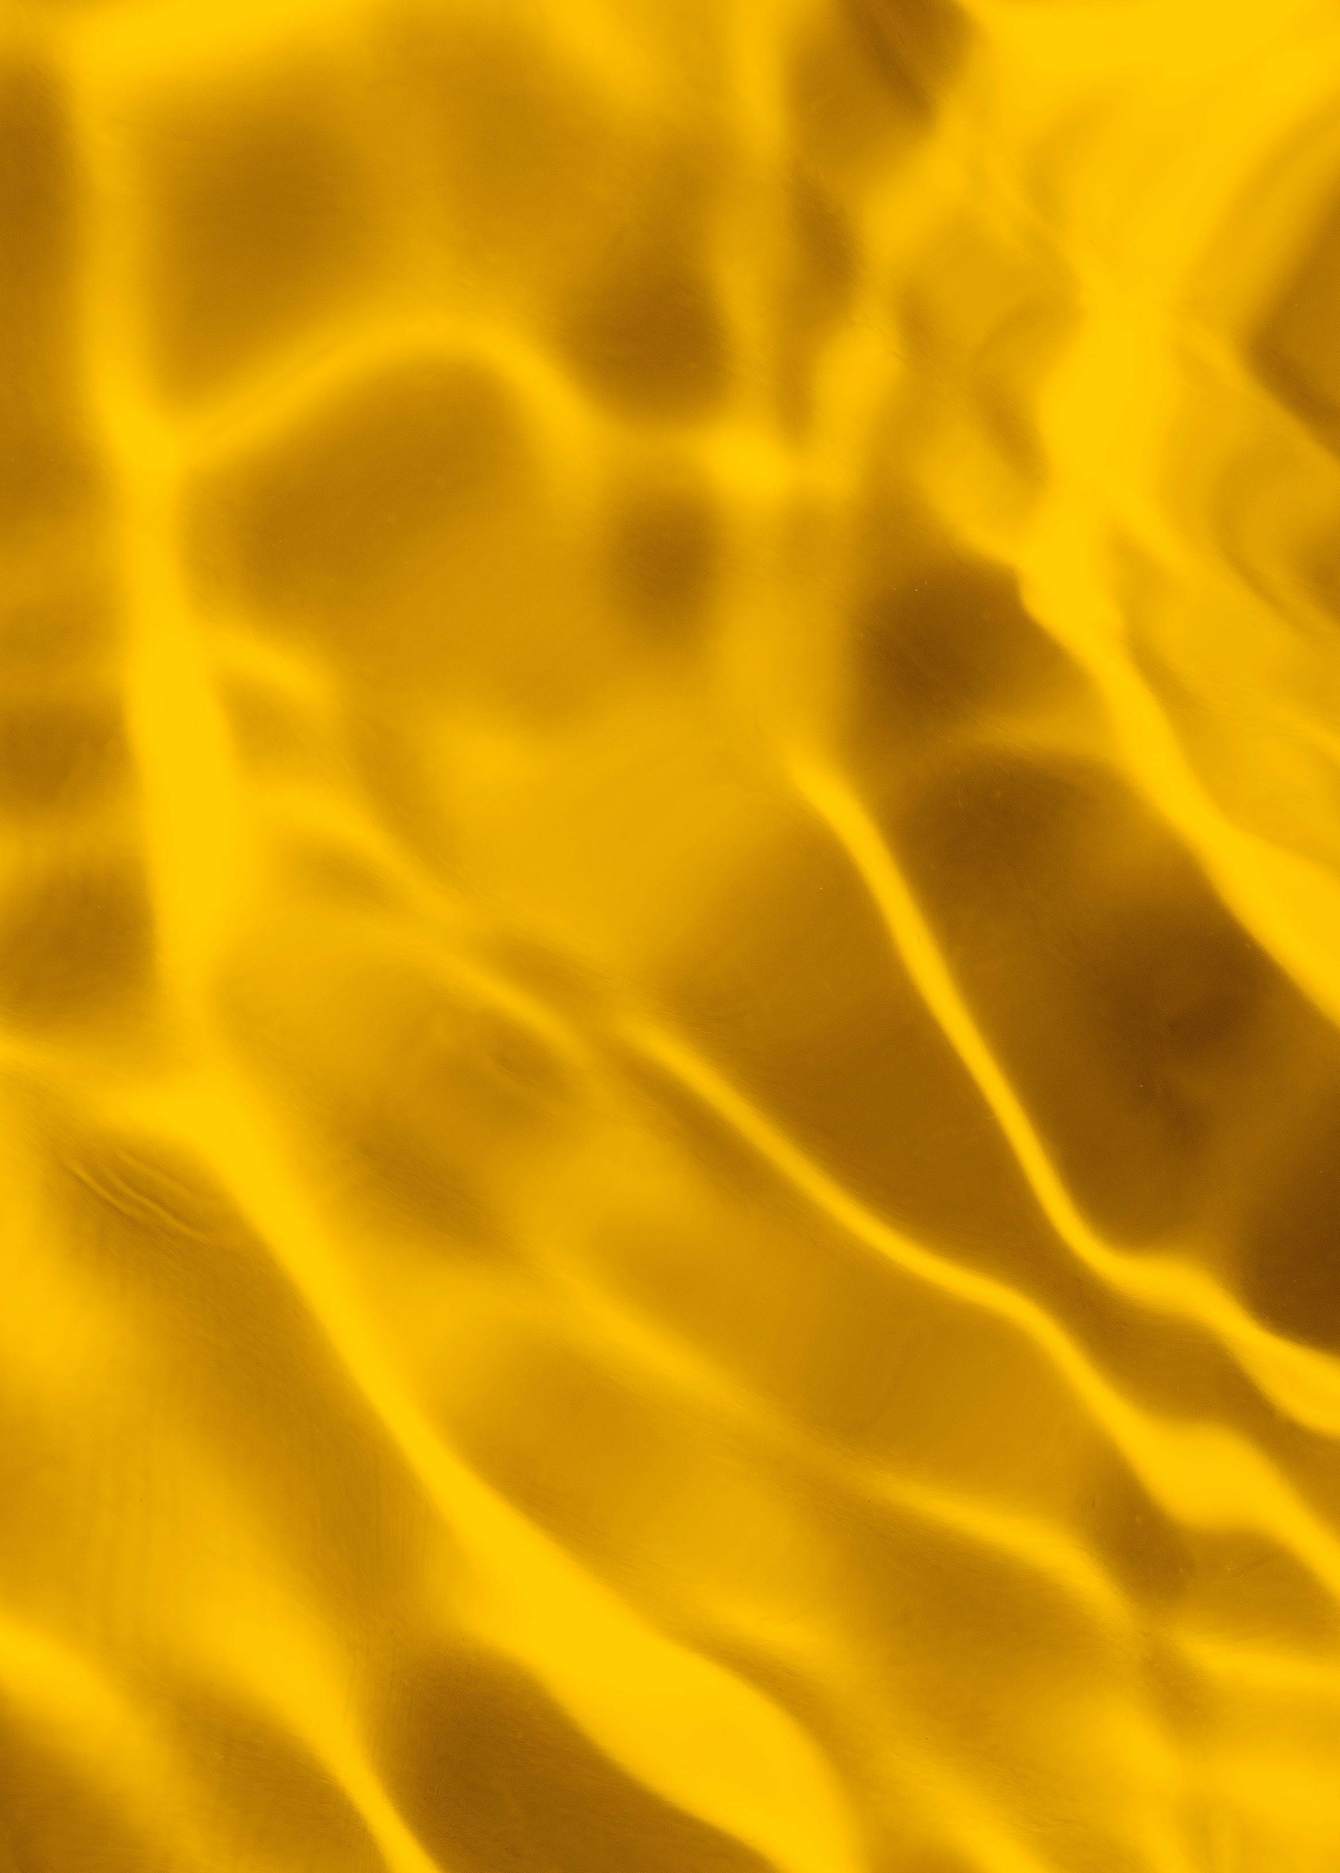
Vitamina В6
Esta vitamina es parcialmente sintetizada en el intestino y absorbida de los alimentos. Cuando la microbiota se deteriora, estos procesos son negativamente alterados, y puede resultar en una deficiencia de vitamina B6.
La vitamina B6 regula el trabajo de las enzimas digestivas, y también es necesaria para:
Una adecuada función hepática.
Una mejor absorción de la vitamina B12.
El buen funcionamiento de los sistemas nervioso y cardiovascular.
В6

Slide 19

Un proceso de producción futurista
Metastick se fabrica en las exclusivas instalaciones de fabricación de alta tecnología de TCI Co., Ltd. con una huella de carbono mínima.
Complejos tecnológicos de nueva generación.
Desarrollos innovadores.
Eficiencia energética, proceso de producción respetuoso con el medio ambiente.

Slide 20

Control de calidad
La producción de este producto:
Cumple con los más altos estándares internacionales y está certificada por:
GMP, ISO, HACCP
Cuenta con más de 2400 patentes internacionales y 370 premios internacionales a la innovación

Slide 21




Metastick: El nuevo aliado de tu sistema digestivo
Cómodo y fácil de usar.
Paquete herméticamente sellado
(ofrece protección contra la contaminación).
Una dosis exacta en cada mini sobre.
Estas declaraciones no han sido evaluadas por la Administración de Alimentos y Medicamentos, FDA.
Este producto no está destinado a diagnosticar, prevenir o tratar ninguna enfermedad.

Slide 22
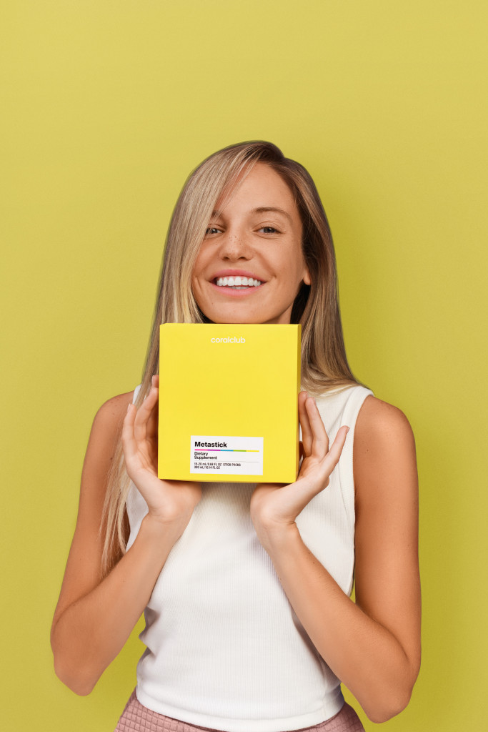


Metastick:
¿Cómo tomarlo?
Mezcle el contenido del mini sobre (sachet)
con media taza (100 ml) de agua o jugo.
Tome 1-2 veces al día durante 15 días antes de las comidas
+
x2

Slide 23

Metastick le ayudará a:
Mantener el balance de la microflora intestinal.
Mejorar la digestión y la absorción de nutrientes.
Reducir las molestias en el tracto gastrointestinal y normalizar las heces.
Promover un metabolismo más saludable.
Fortalecer el sistema inmunológico.
Estas declaraciones no han sido evaluadas por la Administración de Alimentos y Medicamentos, FDA.
Este producto no está destinado a diagnosticar, prevenir o tratar ninguna enfermedad.

Slide 24
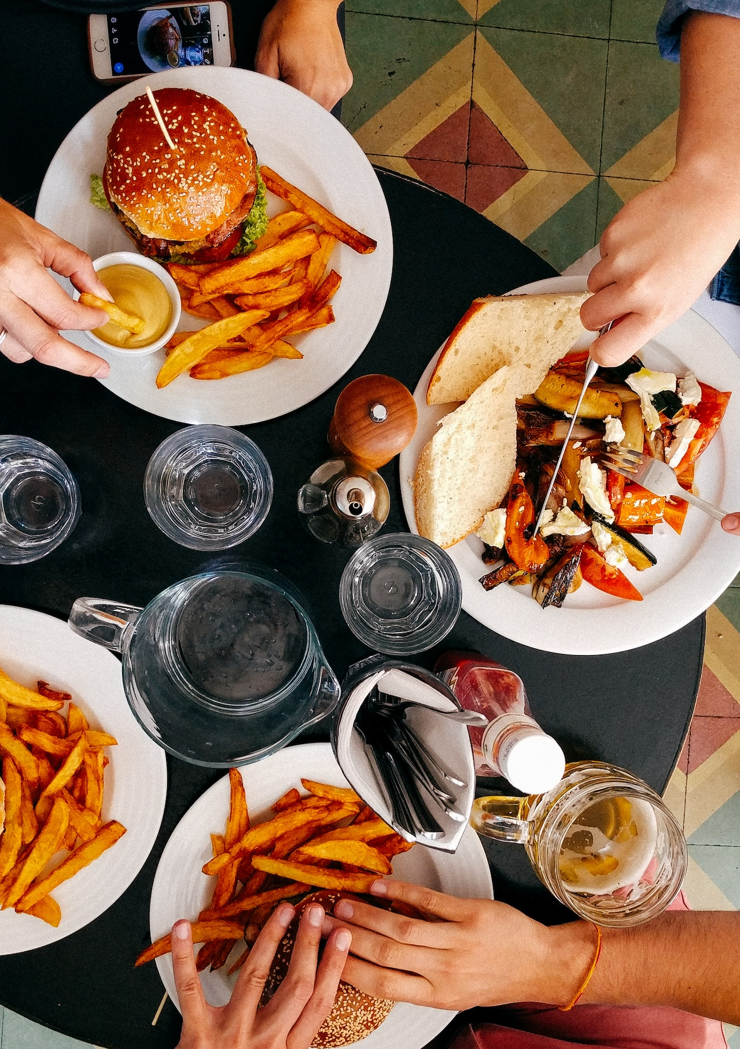
Metastick es para quíen:
No sigue un dieta saludable regularmente.
Necesita mejorar sus hábitos alimenticios.
Experimenta mucho estrés.
Fuma.
Ocasionalmente toma mucho alcohol.
Quiere tener un mejor control de su apetito.
Estas declaraciones no han sido evaluadas por la Administración de Alimentos y Medicamentos, FDA.
Este producto no está destinado a diagnosticar, prevenir o tratar ninguna enfermedad.

Slide 25





Metastick
Ayuda a restaurar una sana microflora intestinal
Tiene un efecto inmediato
Producida usando tecnologia innovadora
Tiene efectos positivos demostrados en la salud
Estas declaraciones no han sido evaluadas por la Administración de Alimentos y Medicamentos, FDA.
Este producto no está destinado a diagnosticar, prevenir o tratar ninguna enfermedad.

Slide 26
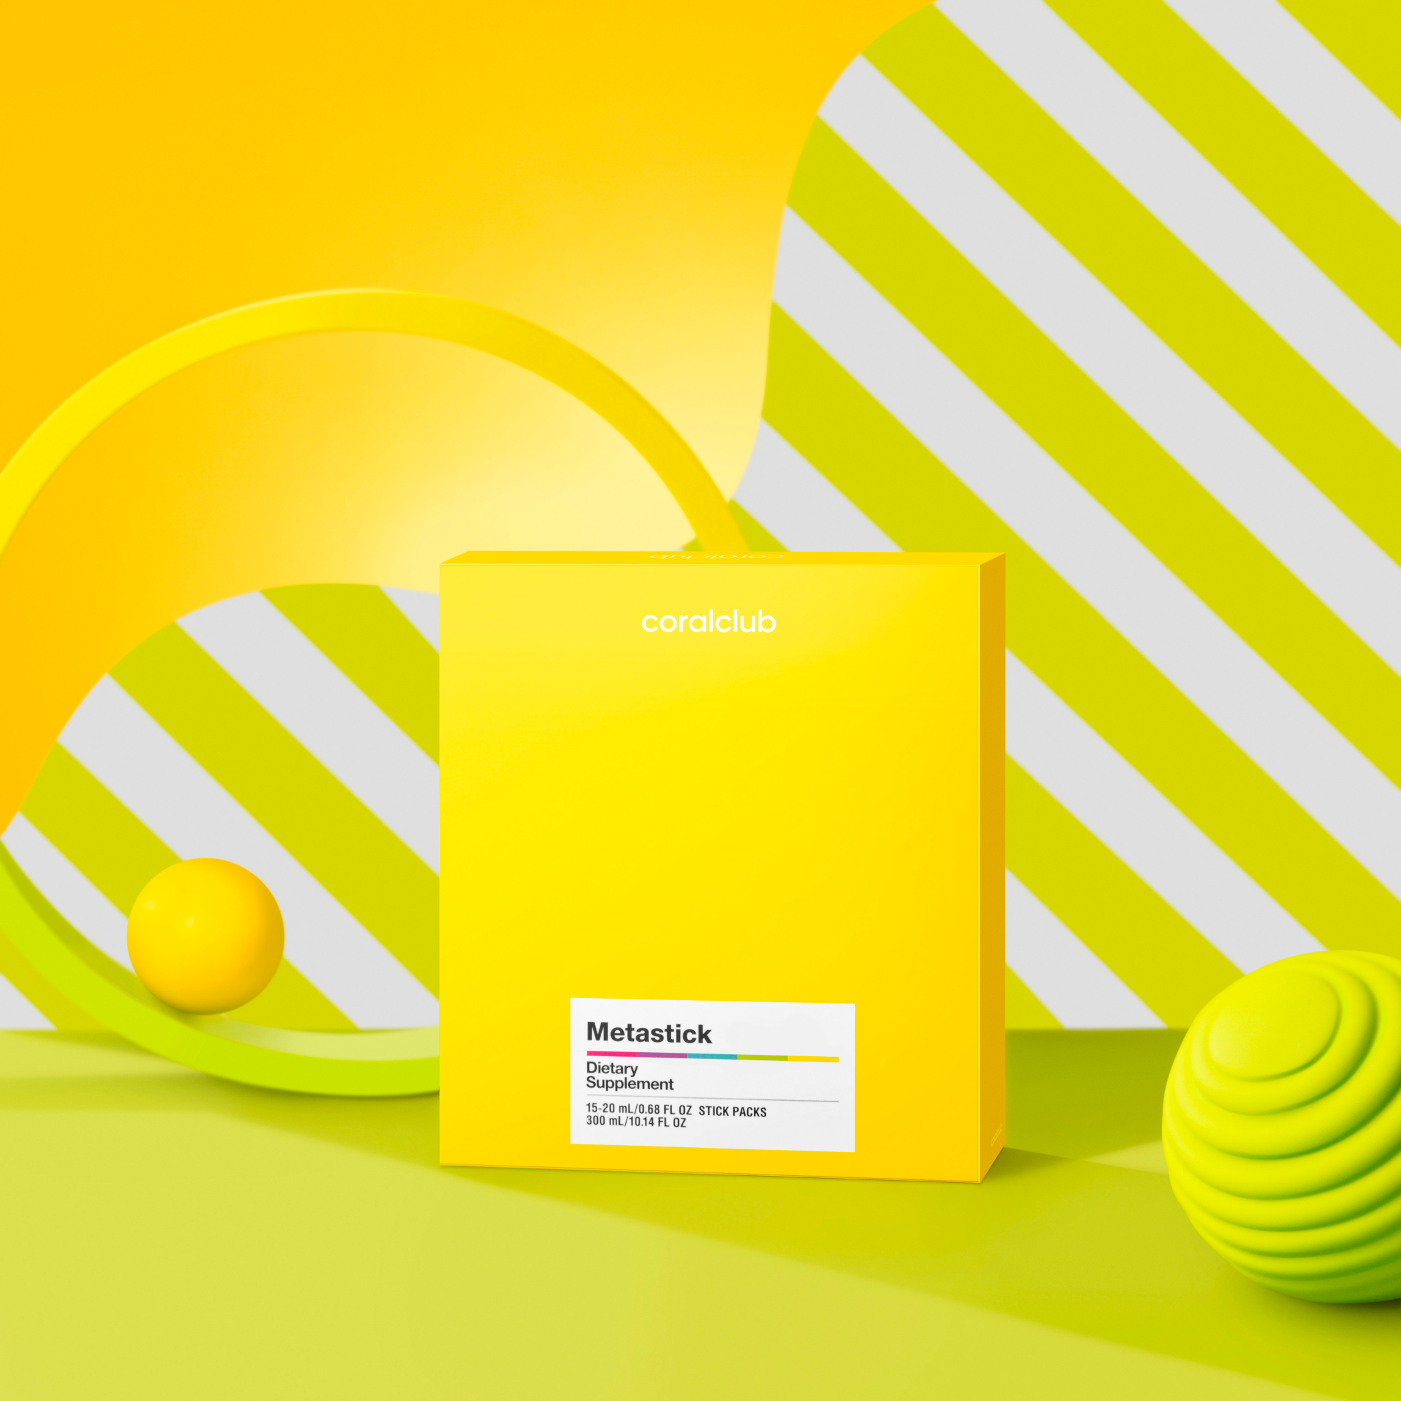
Precio del club
2193 Metastick
15 mini-sobres (20 ml)
Puntos de bonificación
12,0
$21.00 USD
Precio de venta
al público
$26.25 USD

Slide 27
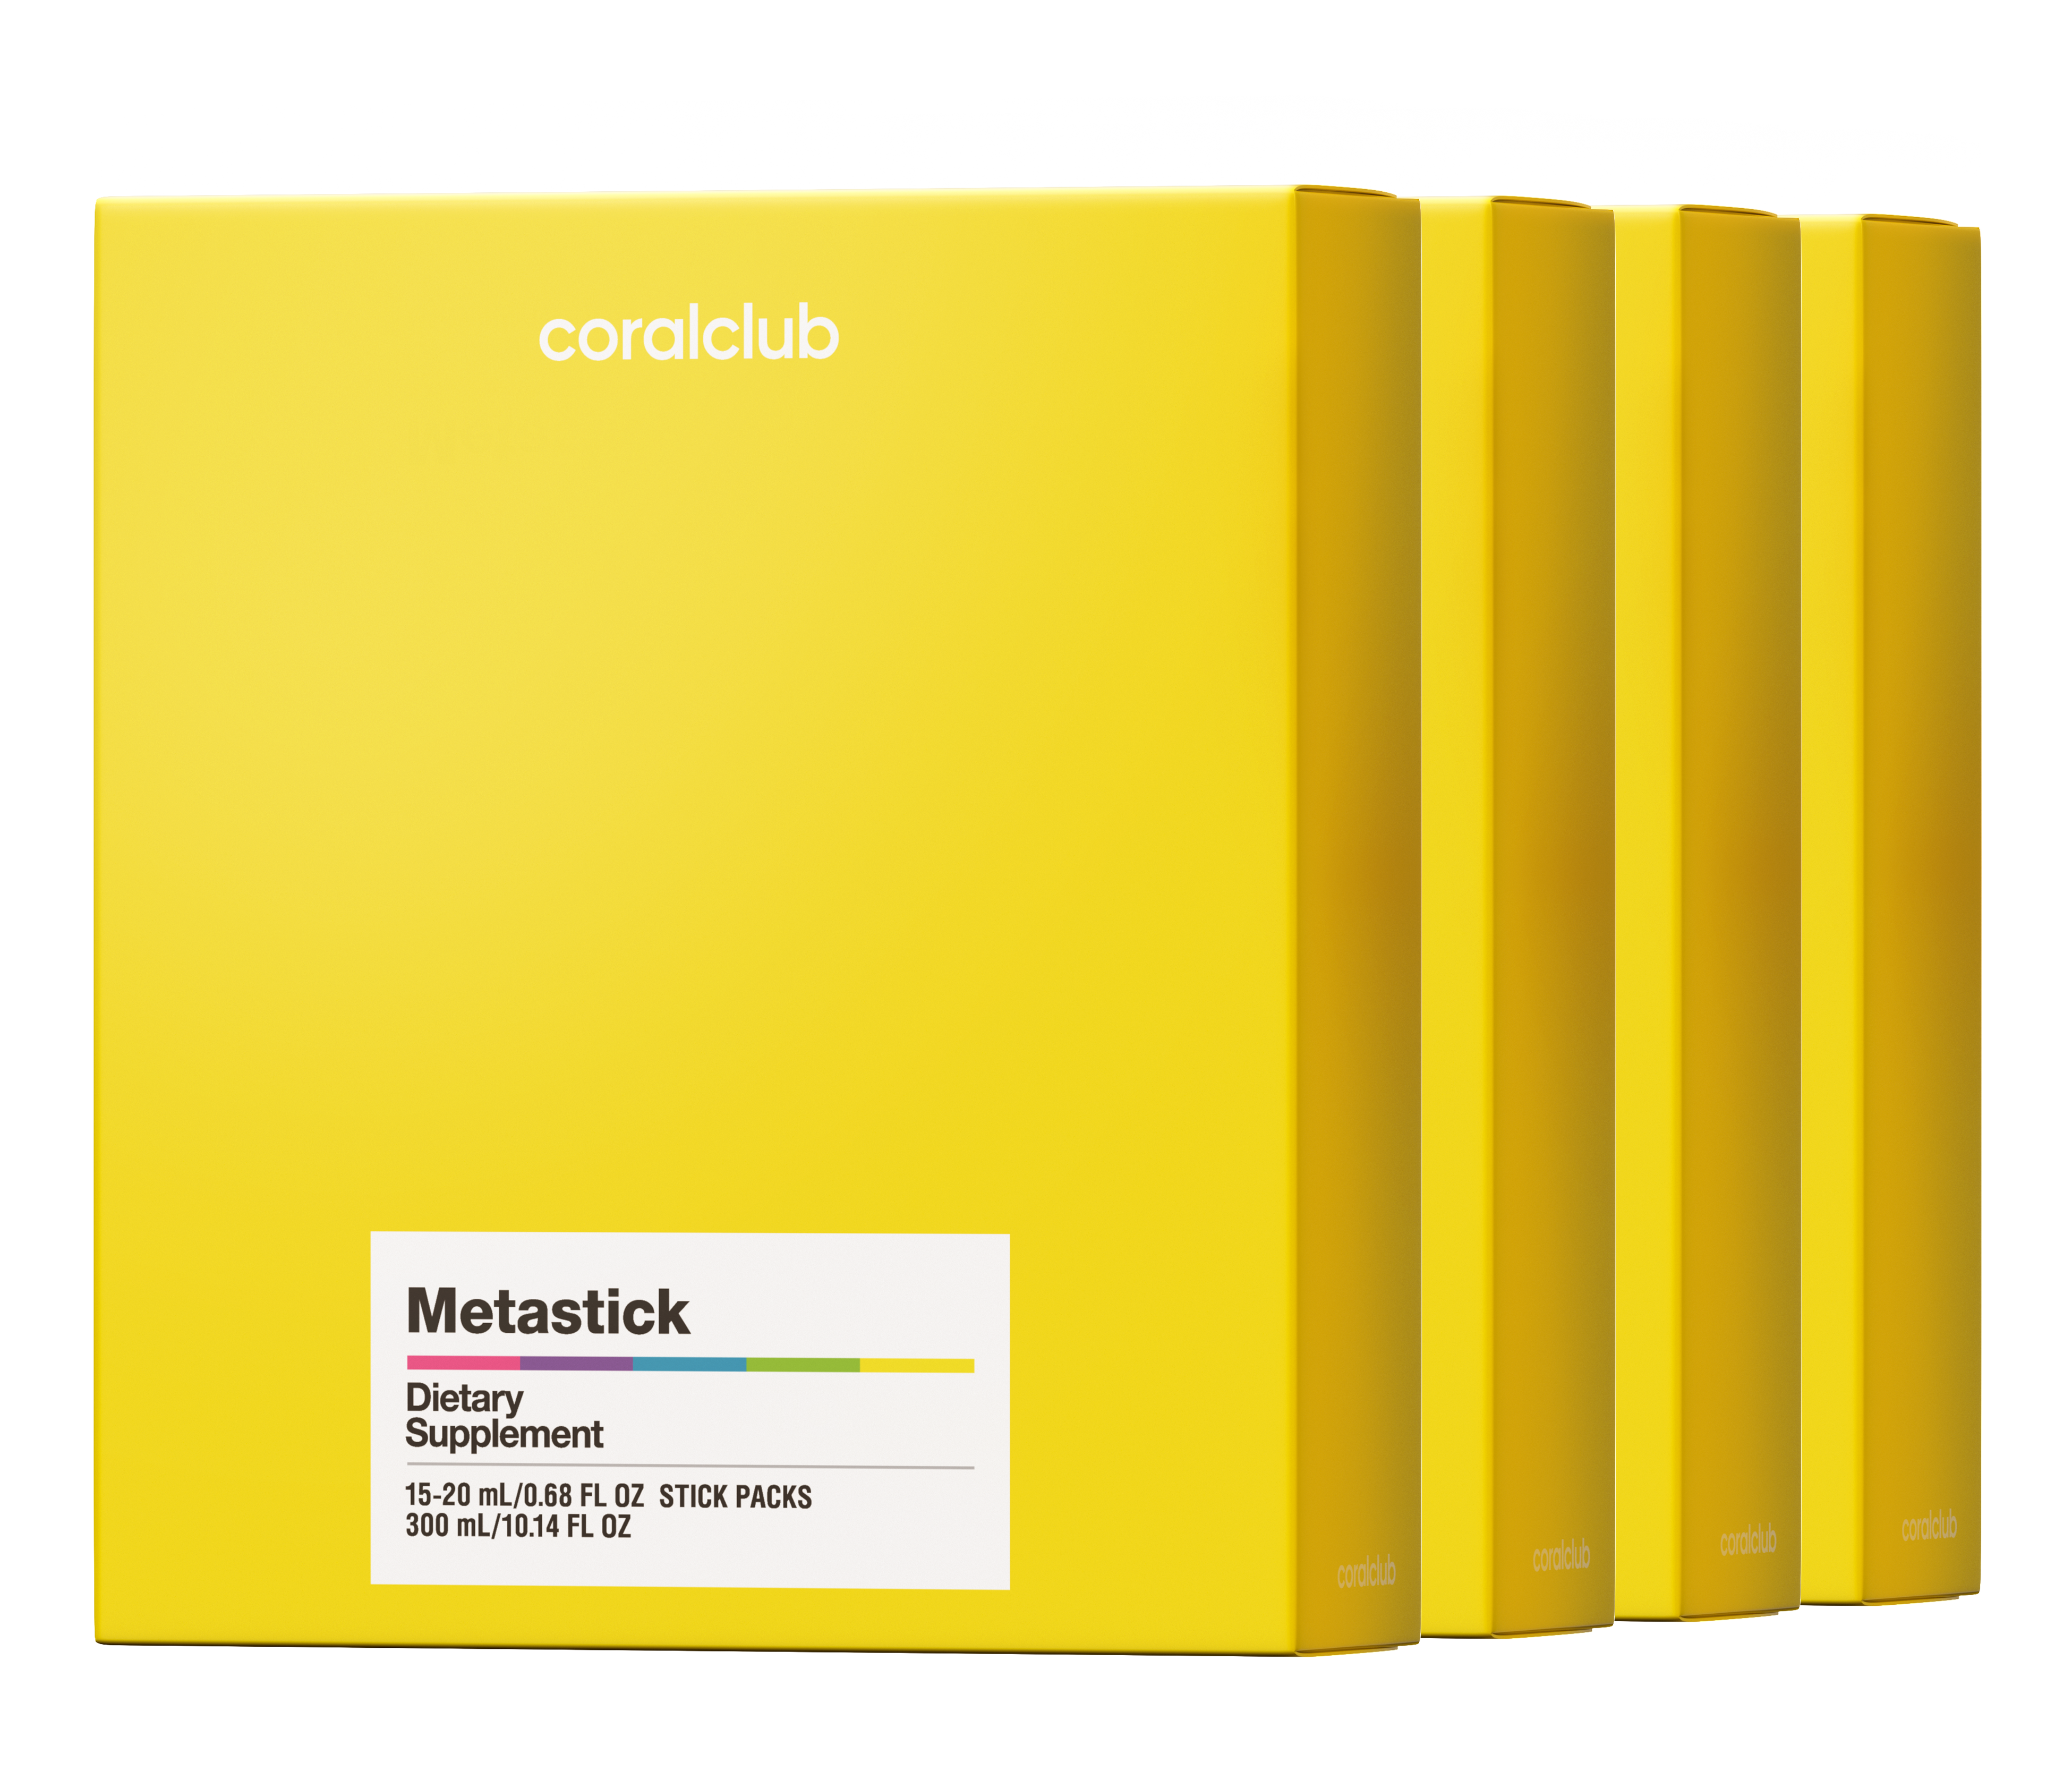
Precio del club
219304 Metastick
4 paquetes: suministro para un mes
Puntos de bonificación
46,0
$80.00 USD
Precio de venta
al público
$100.00 USD

Slide 28
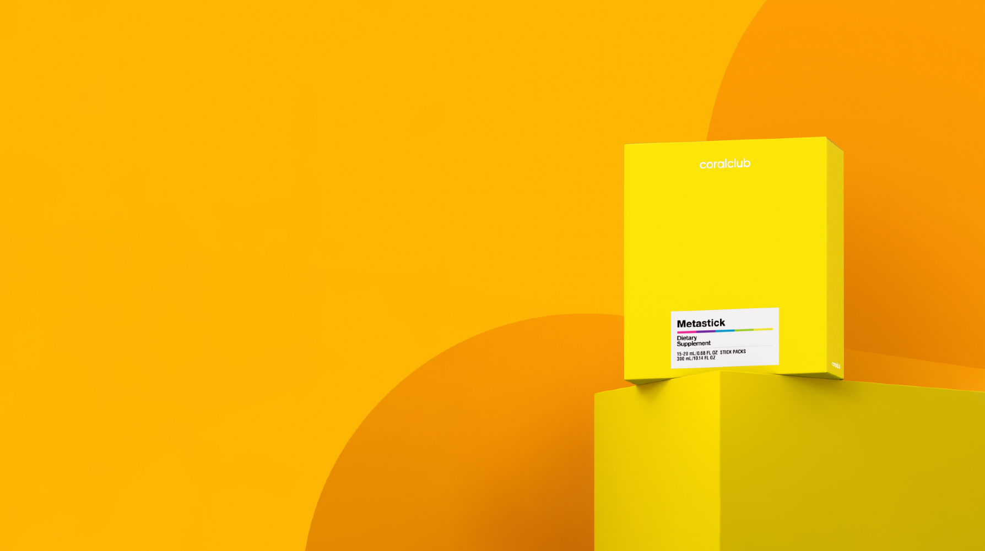

Metastick
El nuevo aliado de tu sistema digestivo

